Slide 1


企画ロジックデータベース
COLLABOシステム

Slide 2
販売手法プラン
１.割引
２.特典
３.時間
４.目玉
５.NEW
６.題目
顧客定着 プラン
７.ネットワーク化
８.会員化
９.プレミアム
１０.特別
イメージ 告知プラン
１１.デザイン統一
１２.提案
１３.イベント
１４.カテゴリー
１５.アイデア
【企画立案インデックス】
プライスインパクトを前面にうち出した価格訴求型。現在ほとんどのチラシはこの割引のうち出し方を変えディスカウントという点で同方向にて展開している。
価格面や先取りといった他の消費者より得をするという点をPRしていくタイプ。
販売方法を時間軸でイベント性を高めるもので必ず限定された時間の中でのsale展開となり速効性のあるもの。
日替り商品など、集客力を高めるためのアプローチ商品をPRしていくパターン。
新発売など初めてのことをPRの中心におき告知していくタイプまたオープンsaleも当然このジャンルに入ります。
限定販売（期間、数量、地域）や～協賛saleなどタイトル性に比重をおいたタイプのもの。歳時記タイトルはX’mas sale、ハロウィンsaleなど
会員の方々だけへの会報の発行を行っていくなどの特典によるネットワーク形成をしていくもの。来店頻度にあわせ特典格差をもたせることも有効なプランです。
客定着促進の最たる策はやはりメンバーズカードの発行などによる会員化です。
顧客に限らず広い意味でのプレミアム特典を利用した集客方法です。
特典とよく似ていますがここでは特に会員の方へのアプローチ手法として、優待saleなどの特別の方だけという点をテーマとしたものです。
C.I.手法などによる販促ツール全般のデザイン統一からビジュアル等の統一によるイメージアップを図ることを目的としたものです。
メニュー型のチラシ（この商品がいくらというパターン）だけではなく、必ず店、会社からの提案内容などをPRしていくものです。
商品の販売促進をアップさせるためのイベントを同時開催していくものです。必ず商品テーマとリンクさせることが大切です。
すべて何かでくくり商品の顔を明確にし、より告知力をつけていくものです。
ここでは商品にリンクした何かのkeywordを抽出し広告コンセプト表現テーマとしていきユニークさをだしていくもの。

Slide 3
【割引きについて】－具体的な手法例－
１１１．～OFF
ダイレクトに割引率を打ち出すタイプです。郊外型紳士服業によくみられる。９，８，７割引などかなりのディスカウント率がなくてあまり効果的でないことも現在の市場状況です。
１１２．バンドル
よくあるケースとして2本目の半額セールや、2本でいくら（同商品）という打ち出し方の販売手法です。リピート性、買い換え性の高い商品に適しています。
１１３．金額統一・均一
金額で商品をひとくくりしPRしていく手法です。この手法の成功例として最たるものは、100円ショップにみられます。また、ユニークな策として1ドル・セールなどの例もあります。
１１４．～点セット
バンドルの考え方とは違い、関連商品を組み合わせて販売していく手法です。例えば、ネクタイ、シャツ、ベルトをスーツに付けて5点セットで販売する手法です。
１１５．パッケージ
～点セットの考え方とは違い、金額を前面に打ち出し、何円で何種何点買えるという手法です。例えば、1万円でアウトドアのカジュアルウェア、パンツ、バックが3点買えるという販売手法です。
【特典について】 －具体的な手法例－
特別割引優待券をオープンチラシに掲載（全商品に適応）するケース・・・・・・・集客性UP
特別割引優待券をDMで郵送（商品を限定）するケース・・・・・・・・・・・・・・集客性UP
特別割引優待券をお買い上げ時に渡し、次回使用時に効力を出すケース・・・・・・リピート率UP
以上、大きく分けて３つのパターンがあります。チラシ掲載の場合には法律上、規制がありますが、
その点を注意し展開すればお客様の名簿を獲得する手段としては効果的です。
１２１．金券
１２２．クーポン
ある特定の商品にのみ効力を発揮させる場合には、クーポン型広告が適しています。
最近では、チラシの全面をクーポン形式にするユニークな例もみられます。チラシをクーポン形式に
すると商品に限定のイメージが出て、通常のディスカウントとは違う集客性が望めます。
１２３．プレセール
バーゲン・セールの前に特定のお客様だけに告知し、セールの販売時間を限定して行う手法。
ホール・セールと違う点は、完全に会員の方のみの販売ではない点です。

Slide 4
【時間について】－具体的な手法例－
周年事業を始め何々の記念というテーマを設定し、告知していく手法。この手法のポイントは周年、記念などは年に一度なので、最も集客力のある時期に展開（年末年始を除く）する。商品ボリューム、商品コストには力をいれた企画にする必要があります。
１３１．アニバーサリー
１３２．固定型
曜日限定や、日限定による定期セールを行い、恒例化による集客力を高める手法です。この手法の代表的な例としては、ダイエーの『一の市セール』などがあります。
１３３．時間変則
早朝バーゲン、ナイトバーゲンなどの通常のセール時間外での販売を行う手法です。この手法はかなりのイベント性が必要になるのでショーやプレミアムなどで企画の盛り上げが必要です。
オープンセールにからめたり週末バーゲンなどに効果的
タイム・セールに代表される時間を限定した瞬間セール。最近ではかなり商品力・価格力のあるものでないと集客力が低いようです。
１３４．特定時間
【目玉について】－具体的な手法例－
１４１．日替り
業種・アイテム・ターゲットを問わず、最も多い集客企画がこの日替り販売プランです。現在はどこでもやっているという点からかなりのディスカウント率や売れ筋商品を設定しないと効果がでません。しかし総売上をねらう場合は、上記の要素は必ず必要となります。
売れ筋である。
紙面記載のどの商品よりもマークダウン率を設定する。
少なからず多からずの限定数。
目玉商品
１４２．今日の一押
浸透度を高めるために定番化させる意味で毎月目玉商品を設定します。目玉商品はやはり上記の要素を満たす必要があります。
１４３．コーナー
ワゴンsaleや店舗の一部の売り場をディスカウントコーナーとして設置する対策です。逆に好感度トレンド商品を1ブース設定することも効果的です。→Shop in shop化へ

Slide 5
【ＮＥＷについて】－具体的な手法例－
言葉のとおり新商品を告知の中心においたPRプランです。この時必要になるのが新しいわけですから、何が新しいのか、これまでと何が違うのかを消費者にできるだけわかりやすく告知することが不可欠となります。方法として、スペック（細部仕様）を抜き出してPR・比較するなどの手法が考えられます。
１５１．新発売
酒造メーカーなどがよく使用する「今年の一番○○」といった形の新商品ではないが今年最も新しいという点をPRしていく。
※この時そのものが本当に一番でない限り一番というコピーは十分気をつけてご使用ください。
１５２．一番～
【題目について】－具体的な手法例－
○○点オープン協賛saleを始め、時事ニュースやトピックスにひっかけてテーマを設定していきます。円高還元saleなどもこのジャンルに入ります。
→こういったテーマに対し、プレミアムプレゼント・ディスカウントの対策が必要となります。
１６１．協賛
期間
数量
地域
代表的なこの3つのKey Wordにて商品を限定化させ販売をしていきます。
ただし、いつも商品がある状態をつくると信用性を問われるため、瞬間的な
対応か年1回などの対策となります。
１６２．限定
１６３．保証
住宅などの10年保証、化粧品などの返品保証が代表的な事例です。
高額商品や効能などに不安があるような商品には不可欠な企画となっています。
【ネットワークについて】－具体的な手法例－
「おためし～」であるとかサンプル等の試供品をさまざまな形で配布し顧客創造を図ります。また現顧客に対しての定期的なサンプリングは定着化促進につながります。
またこの配布の方法を顧客からその友人、知人へ配布するなどのネットワーク化による販売促進は最も効果的な手段であると思われます。
－アンケートキャンペーンも同時にご検討下さい。
２８１．サンプリング
広告物へ顧客の生の声を掲載していく。この方法は表現に工夫は必要ですが、定着化への意識づけは大きいものと思われます。また顧客どうしの仲間意識も高まりネットワーク化への一助となります。
－モニター形成についてもご検討下さい。
２８２．消費者の意見
定期物を顧客に対して発送し、会員意識を高め、定着化を図り売上獲得へつなげていきます。キャンペーン情報の他、会員の方だけの情報を必ず盛り込み特典意識をもたせることが大切となります。
－会報プラス特典－
２８３．会報

Slide 6
【会員化について】
２７１．アプローチ
告知については、ターゲットに基づきその手段を決定します。
特典１
オープン型・・・ 今、会員になるとプレミアムがもらえる等の明確な特典が必要!！
特典２
段階的に特典が加わるしくみが必要。
オープン型・・・ 一般から募集
クローズド型・・・ 現顧客への告知
クローズド型・・・ 継続購入をしていくと何か特典がついてくるといったケース。
※ATTACK8.10のフォーマットを参照下さい。
Ｐ Ｌ Ａ Ｎ
会員募集キャンペーン開催。今会員になられた方はもれなくシャンプー・リンスを進呈。
メンバーズカードを発行し満杯になったら値引きサービスとゴールデンカードを進呈。
ゴールド会員への毎回の5％offサービスの特典をつける※また定期的にその人の来店サイクルにあわせDMを発行していく。

Slide 7
【プレミアムについて】－具体的な手法例－
２９１． 抽選会
商品購入によりその権利を得て、抽選を行っていくケースのもの。
※取引額500円～5万円の場合は景品1点は1万円までの規制があります。
懸賞
２９２． クイズ形式
何らかの質問に対して答えていただいた方の中から、抽選でプレミアムを進呈していくケースのもの。
※取引付随型かオープン型かその違いによって規制枠が違います。
２９３． 来店者
先着何名の方へ○○進呈というケースの場合。来店者と限定した場合も規制があります。ご注意ください。この時はベタ付景品制限の枠になります。（景品の限定額100円まで）
ベタ付
２９４． 購入者
○○を購入、○○円以上購入の場合○○をさせあげますというケースです。
この手段も当然ベタ付景品制限の枠になります。
【特別について】－具体的な手法例－
商品の製造されている工場・現物商品をみて頂くことで納得性が増し、販売を行っていく代表的なケースです。この来社を促す企画が大切ですが来社されてから納得して頂くためのセミナーやイベントの演出がカギになります。現在、代表的なケースとして石材仏壇販売業においての工場見学会や住宅販売メーカーにおいての現地見学会に多く例がみられます。
２１０-１．見学会
限定性を持たせたり先取りというKey wordをうまく使っていくことでこの予約という販売は効果を発揮します。
会員の方だけに行う場合と一般の方すべてに行う場合の大きな違いは商品自体がターゲットを幅広くもったものか？商品のボリュームはそのくらいか？という2点に注意してください。シーズン先取、限定品など。
２１０-２．予約制
２１０-３．優待
何か特別なポイントで顧客を区分けしsaleへの動員を図る対策です。字のごとく特別優待saleという形で展開するケースが多いわけですが、内容に特別性がない場合は効果的でありません。
必ず割引、特典、プレミアムなどの企画とミックスさせて展開して下さい。ホールsaleが代表的。

Slide 8
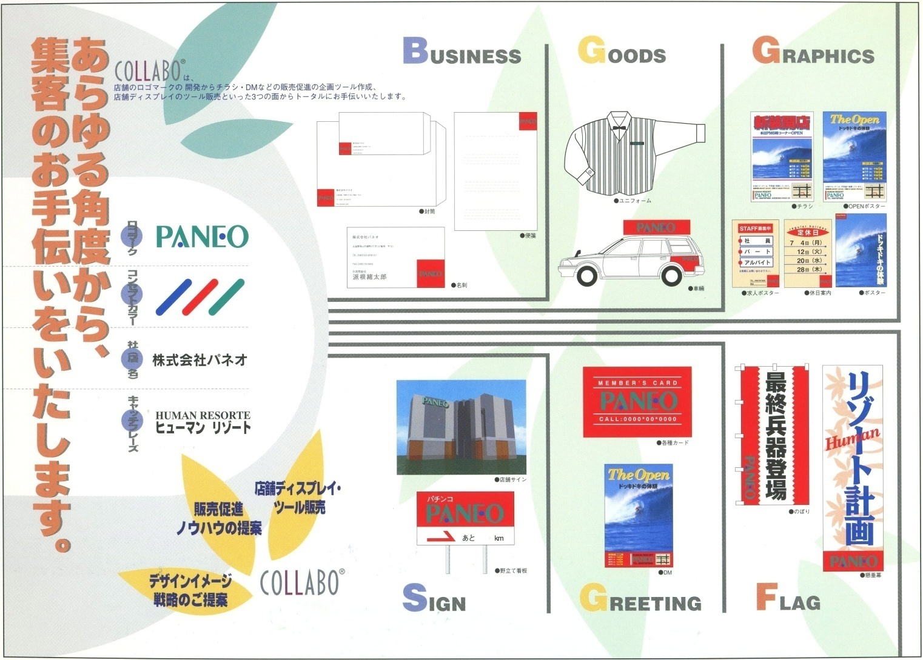
【統一デザインについて】

Slide 9
【提案について】－具体的な手法例－
－テクニック例－
３１２-１．使用後のＰＲ
その商品を使った場合のできあがり状態などを中心にPRする。
３１２-２．ディテールを紹介
おすすめ品
その商品のPRポイントをできるだけ詳しく抜き出していく。
今一番のおすすめ商品であるとか店長一押品など今回展示商品の中で最もPRしたい顔づくりを行っていく。
３１２-３．選択手順
どのように選んでいくのがよいかある種この広告の見方はこうですョというPR方法です。
使用方法
３１２-４．プロの情報
使い方、着方、食べ方など「～のし方」というノウハウを商品に必ずプラスしてPRしていく手法。
あくまでプロとしての目でこういった点がよいとか、こういった点が差別化ポイントであるといったPR方法。
裏付け
３１２-５．ギフト
社会的に評価されたことや著名な人物を起用することで消費者に安心感を与えることをねらいとしていく手法。
すべての商品をギフト化することでこのような使い方があるなどPRしていく方法。
３１２-６．タレント
著名な人物を起用することで商品の裏付けと安心感を与えることを目的とする手法。単なるタレント起用ではなく研究者など根拠のある人物を用いていくことが必須となる。
３１２-７．受賞・パブリシティ
何かの賞を受賞するなど社会的評価を得た事実、及び新聞などで紹介された記事を掲載し消費者への安心感を与えることをねらいとした手法。

Slide 10

【イベントについて】－具体的な手法例－
タイトルから全体のイメージが統一され、そのタイトルにあわせた販売手法を組み合わせていくスタイルのものです。例えばアメリカン・フェスティバルというSale名に対して当然商品は、MADE IN U.S.A製品をリストアップし1コーナーなど設置し、プレミアムにジュースの７UPを配るといった形のものです。
３１３-１．タイトル
３１３-２．展示会・ショー
よくあるケースにファッションショーと即売会を行っていくようなものから、キャラクターショー、ゴッホ展など販売＋集客イベントをミックスさせたもの。百貨店などは大半、後者のケースを展開しています。
３１３-３．コンテスト
商品をテーマに顧客によるコンテスト形式のものを展開させます。例えば着物販売業が今年のミス着物○○といった形で展開するパターンです。新規顧客開拓手段につながるものが望ましいです。

Slide 11
【カテゴリーについて】－３１４．カテゴリーの見つけ方
商品ジャンル 紳士服・婦人靴・カジュアルシューズ・スポーツシューズなど
年齢・セックス10代男性
タイプ
アウトドア派
製造法
レディーメイド
立場
社長向け
アイテム
ワークブーツ
素材
スウェード地
オケーション
釣をする時
機能
はきやすい
ブランド
ホーキンス
カラー
ブラック
製造場所
インポート
品質
軽い
その他

Slide 12
【アイデアについて】－３１５．アイデア例
タイアップ
クリーニング店と ビデオショップ
捨てさせない
美しいビジュアル
返ってくる
チラシに申込書を つける
ストーリー化
スイスの白さといったイメージづくり
Q&A
各業種ごとの消費者ニーズ
比較
A法とB法の比較日本とアメリカ等
その他
〈機能〉
記号化 アルファベット
A社名の頭文字等
その他
地域
ヨーロッパ
国
ドイツ
数字
50％何か数字のKeywordづくり
擬人化
洗濯機を人として 表現
使用前・後
言葉のとおりです
〈表現〉

